Slide 1
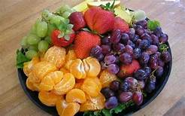
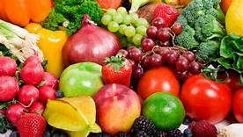
Táplálkozz egészségesen!

Slide 2
Okos-tányér
a felnőttek és gyerekek napi étkezésének helyes arányai tulajdonképpen megegyeznek; nagyjából az étrend felét a zöldségeknek és gyümölcsöknek kellene kitenniük, a másik felén osztoznak a gabonafélék, például a kenyér, péksütemény, tésztafélék, valamint a húsok, halak, tojás, tej és tejtermékek.

Slide 3
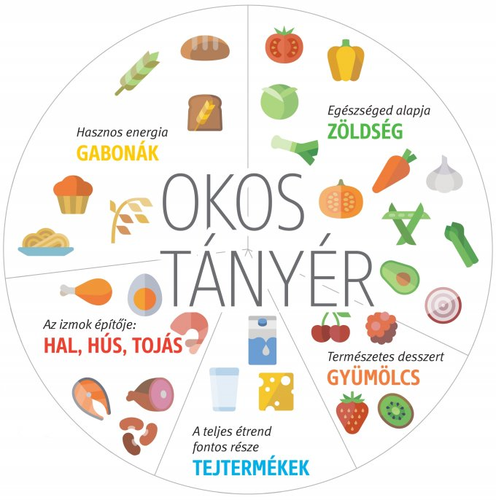

Slide 4
Az egészségmegőrzés
Egészséges táplálkozás
Több mozgás
Stressz tűrés, stressz kezelés
Baleset megelőzés
Nem dohányzás
Mérsékelt alkoholfogyasztás
Drogtagadás
Időben orvoshoz fordulás
Együttműködés az egészségüggyel
Környezettisztelet
Személyi higiénia

Slide 5
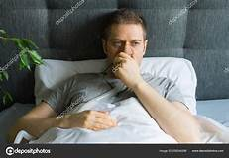
A helytelen táplálkozási szokások miatt kialakuló betegségek
Az elhízás,ami önmagában is káros, de az igazi veszélyt az jelenti, hogy sok betegség kialakulásának kockázatát növeli, pl.:
Szívbetegségek
Magas vérnyomás, stroke( szélütés)
Érelmeszesedés
II. típusú cukorbetegség
Emlő-méhtest, vastagbélrák, prosztatarák és epehólyagrák
Mozgásszervi megbetegedések
Légző rendszer megbetegedései
További probléma: önbecsülés csökken, előítéletek, diszkrimináció

Slide 6
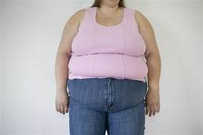
Túlsúly
A világ népessége túlsúlyosodik. A gyermek- és serdülőkorban kialakult túlsúly és elhízás jelentős részben megmarad felnőttkorban is.
Magyarországon a felnőtt lakosság mintegy 40 %-a túlsúlyos és 20 %-a elhízott, vagyis a népesség mintegy kétharmada érintett.
Többet eszünk, mint amennyit mozgunk.

Slide 7
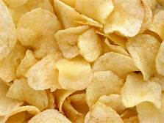
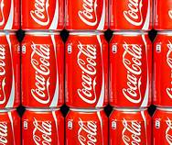
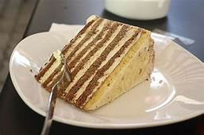
Túlsúly
A TÚLSÚLYÉRT ÉS AZ EBBŐL FAKADÓ EGÉSZSÉGÜGYI PROBLÉMÁKÉRT NEMCSAK A HELYTELEN TÁPANYAGOK OKOLHATÓAK, HANEM AZ, HOGY MIT, HOGYAN, ÉS MILYEN KÖRÜLMÉNYEK KÖZT ESZÜNK.

Slide 8
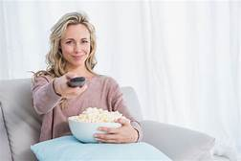
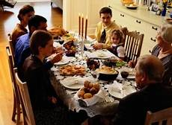
Ne csinálj közben mást!
Sokak előtt mindig van valami nassolnivaló, amikor dolgoznak, vagy a tévé előtt ülnek. Az eredmény ugyanaz: tetemes kalóriamennyiséget vagyunk képesek ekkor magunkhoz venni. Szinte rutinszerűen nyúlunk valami nassolnivaló után, és sokszor még akkor is csipegetünk, mikor már nem vagyunk éhesek. A külső, zavaró tényezők gyakran elvonják a figyelmet arról, hogy már jól laktál.

Slide 9
Túl gyorsan eszel
Egész nap rohanunk, felfokozott tempóban élünk, és ez az étkezésünkkel sincs másként. Ha túlságosan is gyorsan kapkodod be a falatokat, az gyomorbántalmakhoz és felfúvódáshoz vezethet. A teljes menü elfogyasztásához kb. 20-30 percre lenne szükség, mivel a szervezet csak így tudja végezni a munkáját. Ügyelj arra, hogy jól rágd meg az ételt, mivel az emésztés már a szájban megkezdődik, így ha ezt elmulasztod, a gyomrodra extra terhelés szakad. A másik, hogy kell egy kis idő, amíg a tested jelez az agynak, hogy jóllaktál: például egy nagy tányér pörköltet ha gyorsan eszel, akkor valószínűleg azt az utolsó falatig elfogyasztod, viszont ha lassan, megfontoltan csipegetsz belőle, akkor sokkal kevesebbet fogsz magadhoz venni.

Slide 10
Kihagysz étkezéseket
A vékony ember titka az, hogy egy nap sokszor esznek keveset, így a bevitt tápanyagot folyamatosan le tudják bontani, nincs a szervezetük hirtelen megterhelve. Bizonyára te is megfigyelted már, hogyha kihagysz étkezéseket, akkor, amikor ételhez jutsz, a normál mennyiség többszörösét is képes vagy magadba tömni. Ezen nincs mit csodálkozni, ugyanis ekkor a vércukorszinted leesik, az étvágyad pedig megnő. Ha megálljt tudnál magadnak parancsolni, és a szokásos adagodat kimérni, akkor ezzel nem is lenne nagy probléma, de ha sokáig fennáll ez az éhező állapot, akkor a tested vészhelyzetként fogja ezt felfogni: ha legközelebb eszel, akkor azt bizony zsírok formájában elraktározza a következő éhínséges időkre. Ezért ha lehet, próbáld meg tartani a napi ötszöri étkezést!
Reggeli
Tízórai
Ebéd
Uzsonna
Vacsora

Slide 11
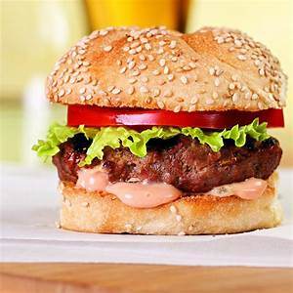
Fehérje-szénhidrát arány
Nyugodtan egyél szénhidrátokat is. Az azonban nem mindegy, hogy mivel kombinálod! Figyelj oda, hogy ne vegyítsd fehérjékkel, mivel úgy sokkal nehezebben tudja a szervezet lebontani. A hamburger például mindkettőt tartalmazza, és az elégetéséhez 6-8 óra szükséges, míg ha külön fogyasztod őket (húst és a zsemlét), akkor 3-4 óra is elegendő hozzá. Máskülönben puffadással és gázképződéssel számolhatsz.

Slide 12
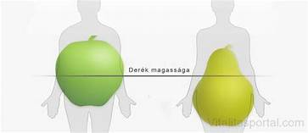
Az elhízás fajtái
Alma típusú ( hasra lokalizálódik)
Körte típusú ( combra és fenékre lokalizálódik)

Slide 13
Az elhízás mértékét meghatározhatjuk
Az elhízás mértékét meghatározhatjuk
BMI értékei:
18,5 és 25 között normális
25 - 30 között túlsúly
30 felett elhízás
40 felett súlyos elhízásról beszélünk

Slide 14
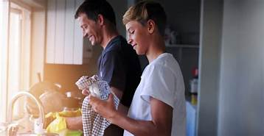
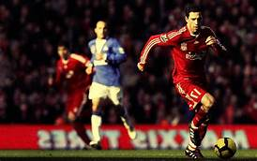
Energiaegyensúly

Slide 15
Néhány jó tanács a bevásárláshoz
Mindig légy kritikus,ne engedj a reklám hatásainak
Olvassuk el a boltban a termékek ismertetőjét
Átgondoltság: Gondolkozzunk előre, hogy mit szeretnénk enni, főzni és bevásárló listával készülve induljunk el. Így rövidebb idő alatt és hatékonyabban tudjuk végezni a nyersanyag beszerzést valamint több napra előre tudunk gondoskodni az ellátásáról.

Slide 16
Néhány jó tanács a bevásárláshoz
4. Frissesség: Vásároljunk bátran idényjellegű zöldségeket és gyümölcsöket, ne mellőzzük őket a napi étrendből. Fontos, azonban hogy először ezeket használjunk fel .Kész és félkész termékek kerülése!
5. Tárolás: Száraz árukból pl: tésztafélék, rizs, liszt nem szükséges nagyobb mennyiséget tartalékolnunk. Mert a helytelen tárolás és helyszűke miatt minőségromlásnak tesszük ki a termékeket és megeshet, hogy a végén molyosodás vagy egyéb károsodás miatt fogyasztásra alkalmatlanná válik. A földes árukat, mint pl. burgonya, répafélék, cékla stb. otthon hűvös helyen tároljuk.

Slide 17
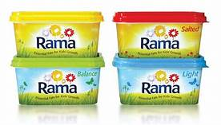
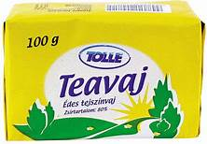
Néhány jó tanács bevásárláshoz
6. mélyhűtött zöldségeket és gyümölcsöket válasszunk a konzervek helyett (tartósítószer)
7. Vaj vagy margarin
8. A vaj tejből készül,80 % tejzsírt tartalmaz. Benne van a tejben megtalálható összes zsírban oldódó vitamin és a rákellenes linolsav. Margarin ezeket nem tartalmazza
9. Margarin:folyékony növényi olajat hidrogénezéssel megszilárdítják!Biológiailag értékes anyagokat nem tartalmaz!

Slide 18
Néhány jó tanács bevásárláshoz
10. Ne vegyen és ne egyen színezett élelmiszereket,legfeljebb ha természetes eredetű színezéket tartalmaz!
11. Üdítők helyett fogyasszon tiszta vizet!
12. Mértékkel vegyünk füstölt és pácolt készítményeket. A pácolt termékeket ,ha grillezzük,akkor a nitrit maradékából rákkeltő nitrátok képződnek!

Slide 19
Összegzés
Mindig törekedj az egészséges táplálkozásra az ételek megfelelő és kiegyensúlyozott kiválasztásával.
Olyan ételeket fogyassz, amelyek energiát adnak. Korlátozd a kenyér, a tésztafélék, a burgonya és az édességek fogyasztását, és a szénhidrátbevitel nagyobbik részét gyümölcsök és egyéb alacsony vagy közepes glikémiás indexű tápanyagok (például zabkorpa) fogyasztásából fedezd.
Lehetőleg ne hagyd ki a reggelit, különben ebédre sokkal többet ennél. Étkezz rendszeresen és naponta többször (reggeli, tízórai, ebéd, uzsonna, vacsora), de egyszerre csak kis mennyiséget.
Lefekvés előtt másfél-két órával már ne egyél, vagy legalábbis ne zsíros és nehéz ételeket, amelyeket a szervezet csak lassan tud lebontani.
Gondolj minden nap a megfelelő folyadékbevitelre: igyál sok vizet, friss gyümölcsök levét és teát. Kedvező élettani hatásai miatt a zöld teát ajánlom rendszeres fogyasztásra.
Csoki vagy chips helyett fogyassz inkább friss vagy cukrozatlan aszalt gyümölcsöt, dióféléket vagy mandulát,zöldségféléket.
Törekedj a megfelelő testsúly megőrzésére. Az ételeket a napi testmozgásnak megfelelően válaszd ki, minél többet mozogsz, annál több energiára van szükséged.
A napi tápanyagbevitel elengedhetetlen része a rostok biztosítása. Egyél sok zöldséget, salátát és rostos ételt.
Amennyiben kiegyensúlyozottan táplálkozol, minden tápanyagcsoport bejut a szervezetedbe. Rendszeres sportolás esetén ne feledkezz meg a megfelelő szénhidrátbevitelről sem, mert az ad energiát a teljesítményhez.

